Slide 1

به نام خدا
آزمایشگاه FPGA
ماشین حالت
تهیه کننده: دانیال کاتوزیان

Slide 2
در این جلسه چه خواهیم دید؟
ماشین حالت چیست؟
چطور یک ماشین حالت بسازیم؟
چطور از یک ماشین حالت استفاده کنم؟

Slide 3
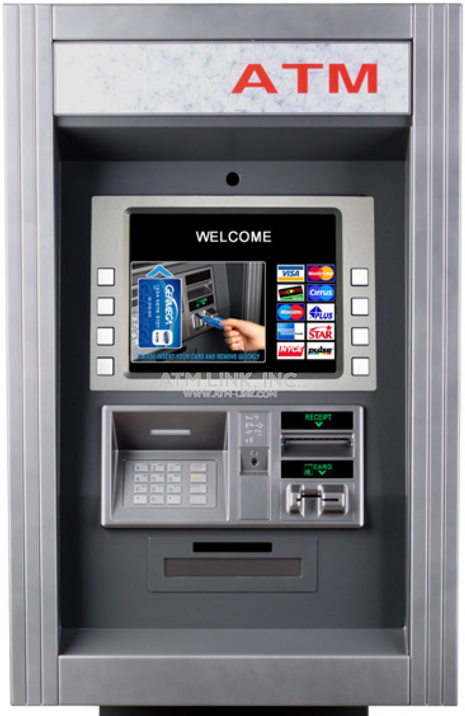
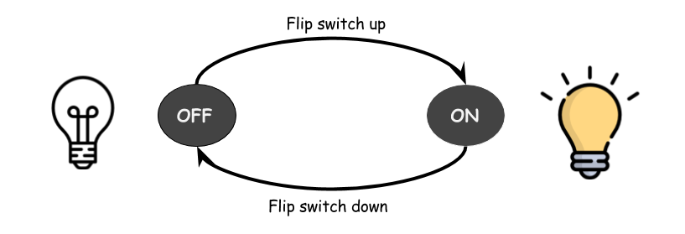
1
ماشین حالت چیست ؟
ماشین حالت، سیستمی است که با توجه به ورودی های خود از مرحله ای (حالتی) به مرحله بعدی می رود.
ماشین حالت در هر مرحله یک کار خاص را انجام می دهد.

Slide 4
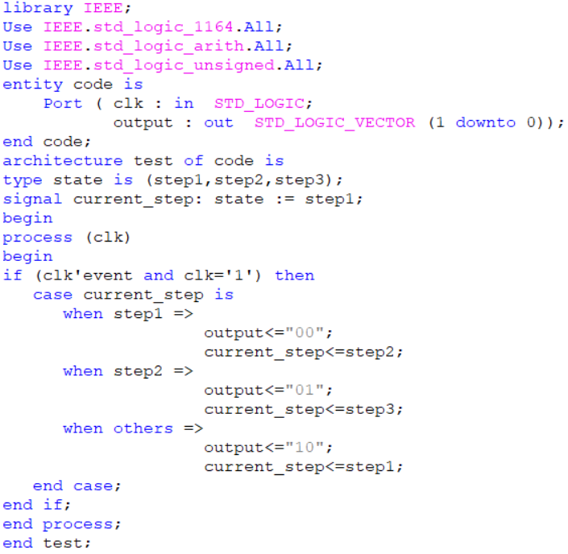
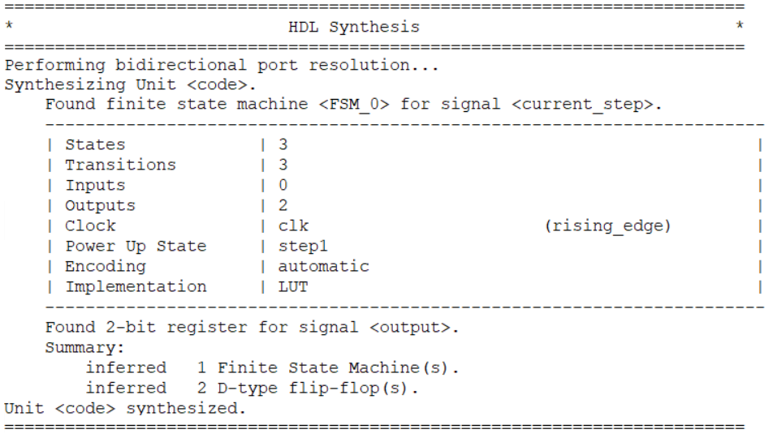

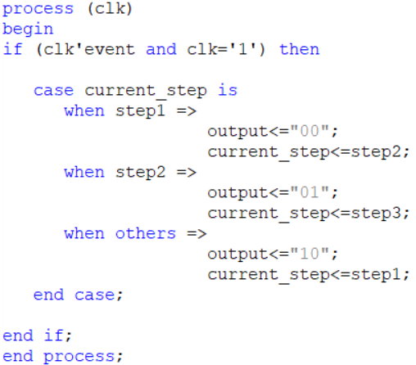
2
چطور از یک ماشین حالت استفاده کنم؟
گزارش سنتز ....
چطور یک ماشین حالت بسازم ؟
Architecture Code of Test is
چیزهای کمکی
begin
کد
End Code ;
تعریف Type جدید
1- ابتدا بررسی می کنیم در چه حالتی هستیم.
2- در آن حالت خاص (حالت فعلی) کارها را انجام می دهیم و بسته به شرایط و نیاز به حالت بعدی می رویم.
state
Step 1
, Step 2 , Step 3
Type نام تایپ ماشین حالت is ( .... ، نام حالت دوم ، نام حالت اول) ;
استفاده از این Type جدید به عنوان یک Signal یا Variable
Signal current_step : state := step1 ;

